Slide 1

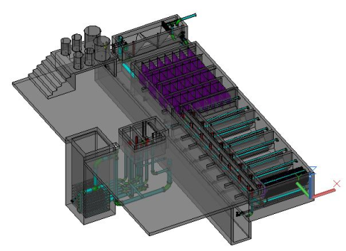
Una herramienta de diseño automático (ADT) para plantas potabilizadoras sostenibles de energía gravitacional
Autores:
  Monroe L. Weber-Shirk
  Leonard W. Lion
  Maysoon Sharif
  Jeffrey C. Will
Notes:
Click on the picture of the plant to design a plant

Slide 2
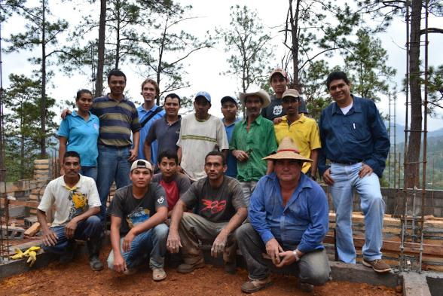
Contenidos
¿Quién somos?
La razón por que tecnologías convencionales fracasan
Nuestra filosofía de diseño
La ADT
Nuestra manera de innovación
La prueba

Slide 3

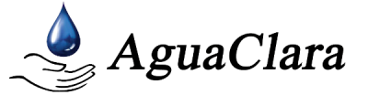

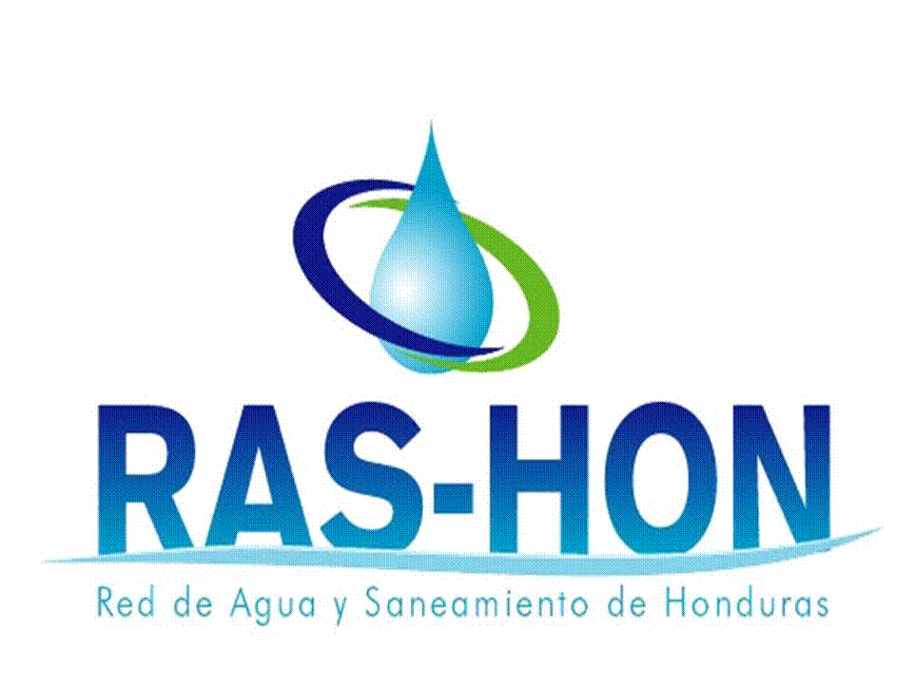
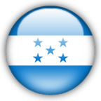


¿Quién somos?
Con apoyo de:
Notes:
AguaClara at Cornell is a group of students and faculty who conduct research and provide hydraulic designs for gravity-powered (electricity-free) water treatment plants

Slide 4
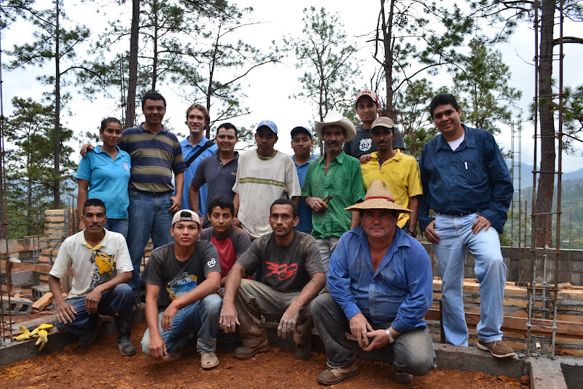
Un resumen visual
Técnico hondureño
Ingeniero hondureño
Ayudantes de la comunidad
Maestro de obra hondureño
Ladrillos hecho en la comunidad
Albañil hondureño
Construcción de la planta de Atima, Sta. Bárbara, Honduras
Notes:
AguaClara includes the engineers, specialists, and community members that conduct the outreach and manage involvement to ensure that plants operate successfully in the long-term

Slide 5

Nuestra red
Cornell University
AguaClara R&D
AguaClara Inc.
Implementation
& Innovation
Partner (APP)
Ethiopia AP
Bahir Dar U
Colombia AP
AguaNova
Guatemala AP INFOM
Nicaragua AP CARE
Universidad
Empresa privada
Ministerio gubernamental
ONG Internacional
Apoyo de innovación
Cada socio va a crear su propia red de comunidades con plantas AguaClara
Apoyo técnico de implementación
Apoyo de diseño y implementación
Notes:
AguaClara Inc. Si a collaborative partner with implementers, not competitive, offering technical support, design review, and implementation support

Slide 6
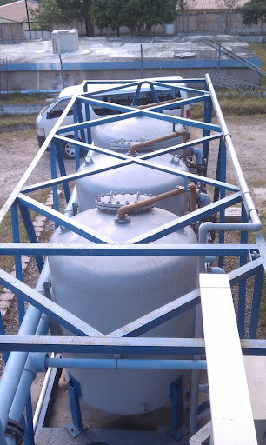
Contenidos
¿Quién somos?
La razón por que tecnologías convencionales fracasan
Nuestra filosofía de diseño
La ADT
Nuestra manera de innovación
La prueba

Slide 7
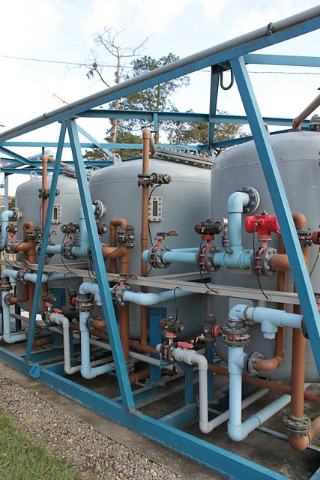
Retos alcanzados por AguaClara
Reactores cerrados
Partes de alta especialización
Falta de apoyo técnico
Falta de mano de obra calificado
Operación difícil

Slide 8
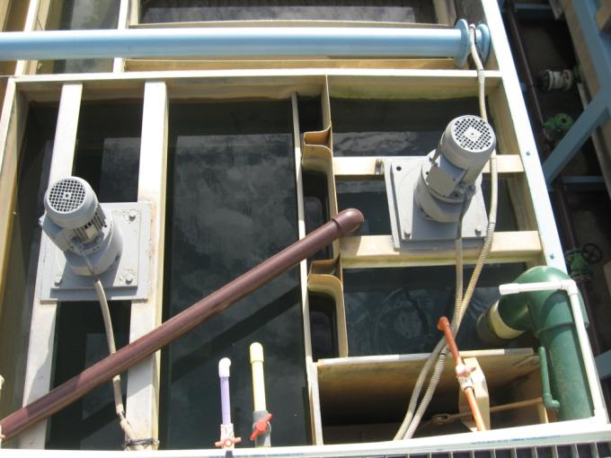
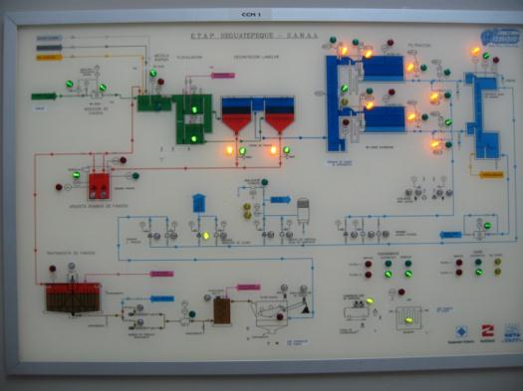
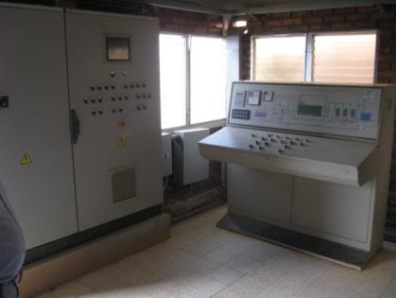
¿Porqué fracasa la tecnología convencional?
El diseño no está basado en la física fundamental
Notes:
Most advances in water treatment technology in the last fifty years have focused on automation, rather than innovation or optimization of the treatment processes themselves. You end up with complicated control boards that people don’t know how to use. This is the actual control board at Siguatepeque. When we asked the operator how to read the control board, he said he had no idea and that they don’t use it.

Slide 9
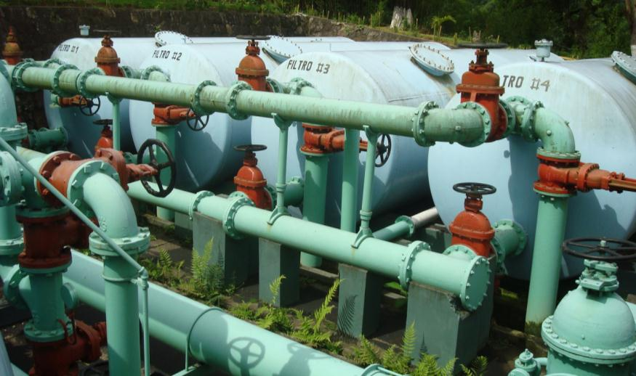
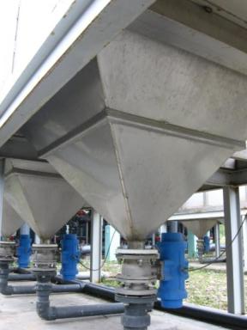
Teconolgías inapropiadas
Filtros rápidos de arena abandonados en la Ciudad de Guatemala
Válvulas de control numáticas en Santa Rosa de Copán
Notes:
Pressurized filters – closed so you can’t see inside. Can’t even be sure if sand is still in there. Complicated piping – it’s hard to tell what some valves are used for. Valves break easily, are expensive, and hard to replace. In Honduras they need to custom make valves to replace them.

Slide 10
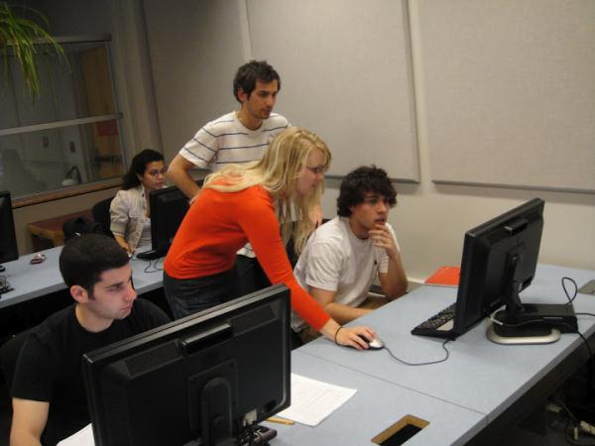
Contenidos
¿Quién somos?
La razón por que tecnologías convencionales fracasan
Nuestra filosofía de diseño
La ADT
Nuestra manera de innovación
La prueba

Slide 11
Fílosofia de diseño
Reactores están abiertos
Todas partes están localmente disponible y no son caras
Fácilmente operable
No utilizan engería eléctrica
Notes:
The first four points are just mentioning that AguaClara does not make the mistakes that lead to abandonment. Mention that AguaClara plants can be operated by someone with a 6th grade education under “easy to operate.”

Slide 12
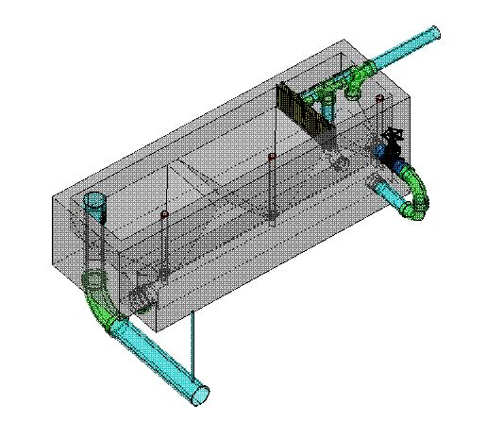
Alcanzando el reto
Notes:
A look at the entrance tank to see how we do things differently. Brief overview of how water flows through/particles settle in the hoppers. Instead of expensive valves to drain each hopper, use a removable stopper. Hoppers make it easy to clean, because all of the sludge settles at the base of the drain. Linear flow orifice meter that makes it easy to read flow rate through the tank.

Slide 13
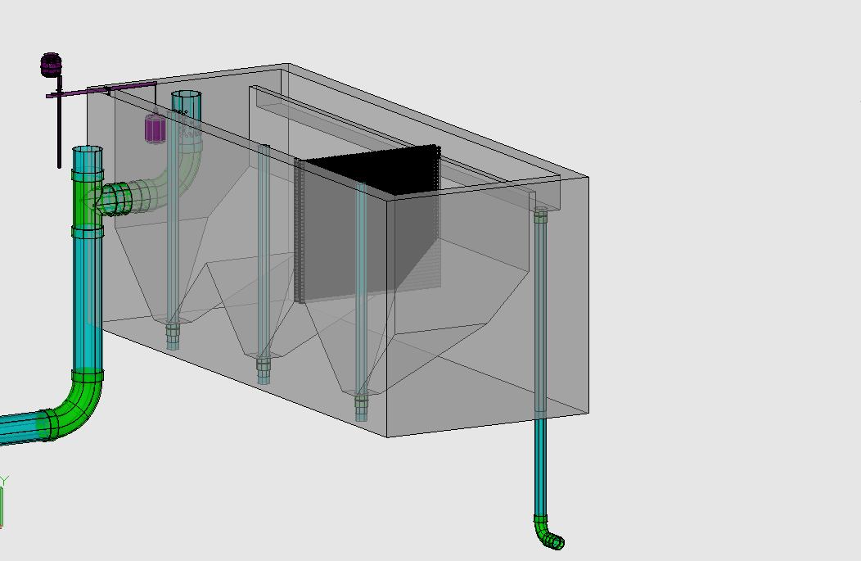
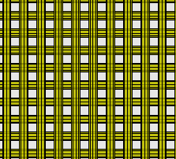
Chemical Dose Controller
Overflow Weir
LFOM
Trash Rack
Hopper
Primary Sludge Drain

Slide 14
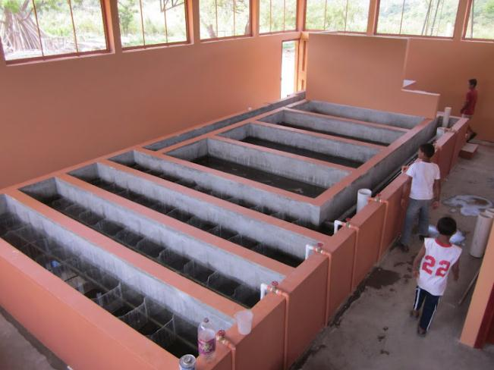
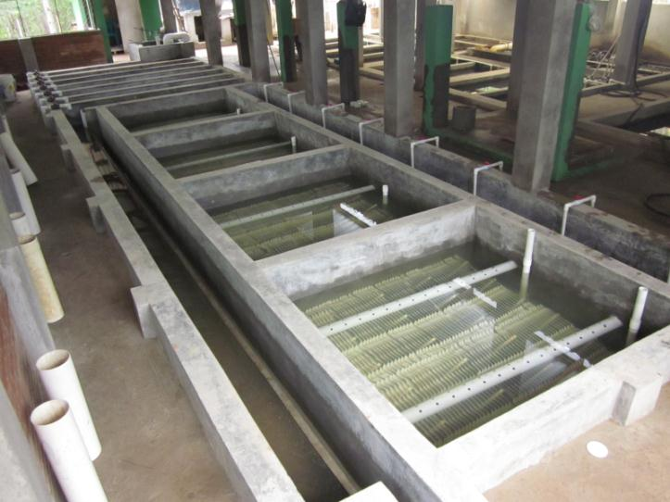
La Planta
Alauca, El Paraíso
Marcala, La Paz

Slide 15
Fílosofia de diseño
Algoritmos están basado en la física fundamental
Éxito y mejoramiento viene de las relaciones de largo plazo de las comunidades servidas
Notes:
Now focusing on last two points.

Slide 16
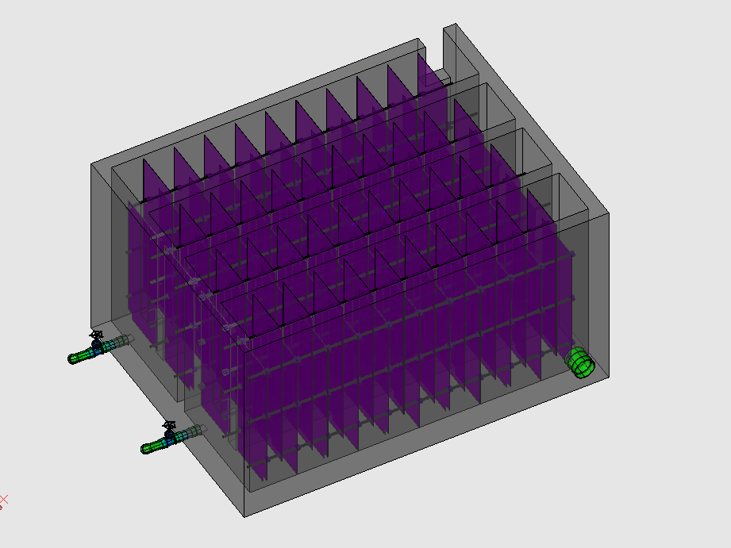
De la física
Tubo de mezcla rápida
Notes:
We specifically depart from empirical design values in the algorithms for rapid mix, flocculation, and flow transitions into the sedimentation tank. The design of these pieces is conventionally based on the turbulent energy dissipation rate rather than the velocity gradient method (Weber-Shirk and Lion, 2010) because the velocity gradient method only applies to laminar flow reactors (Cleasby 1984).

Slide 17
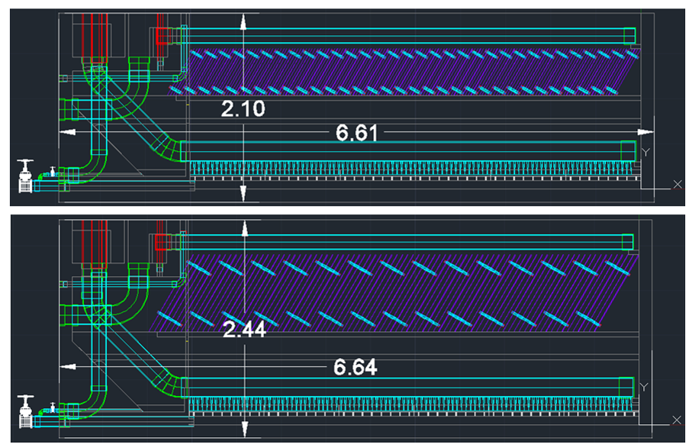
De la investigación
Notes:
Basing algorithms on physics means challenging the basis of conventional design parameters. Plate settler spacing research – determining spacing as a balance between decreasing tank size and preventing floc rollup. Convention says 5cm, but our research suggests 2.5 which we currently use in our designs. The upper picture uses 2.5cm spacing, saving more than 30cm in depth as compared to the conventional spacing shown below.

Slide 18
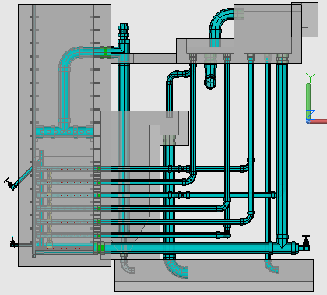
De los usuarios
Caja de Salida
Caja de entrada del filtro (de los tanques de sedimentación)
Notes:
Mention lessons learned and improvement and innovation cycle

Slide 19

Contenidos
¿Quién somos?
La razón por que tecnologías convencionales fracasan
Nuestra filosofía de diseño
La ADT
Nuestra manera de innovación
La prueba

Slide 20
¿Qué es la ADT?
LabVIEW
Ingresos del usuario
Diseño de la planta
AutoCAD
Calculaciones de Mathcad
Archivos de dibujo de Mathcad
MS Word

Slide 21
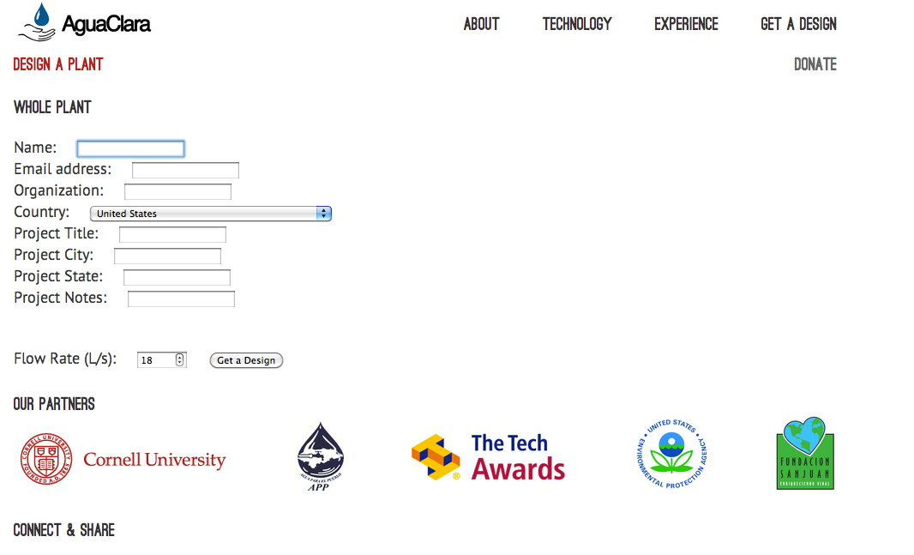
¿Qué es la ADT?

Slide 22
El Diseño
Notes:
Sample AutoCAD output from a design request.
Because of our approach, we have plants that are as old as 7 years. Conventional plants are often abandoned in 2 years.
The ADT combines the knowledge generated at Cornell and communities currently served by AguaClara plants to create robust, scalable designs that are appropriate for the social, environmental, and financial context of the regions they serve.

Slide 23
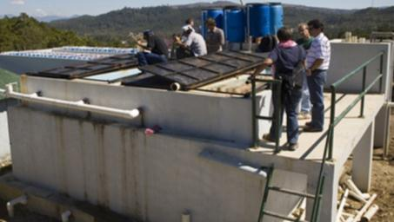
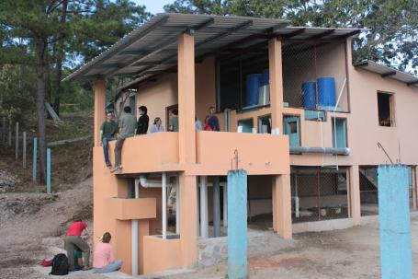
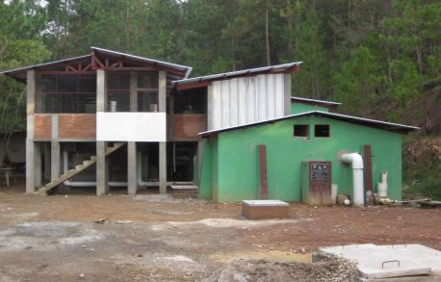
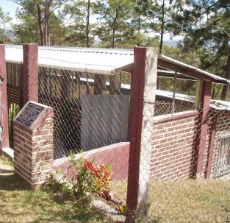
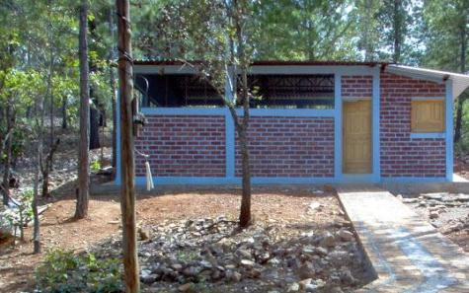
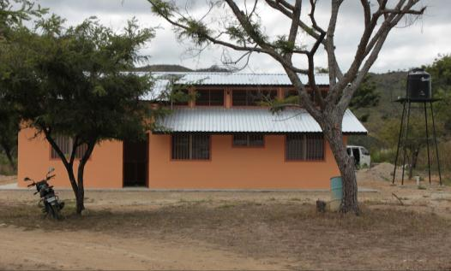
Diseños Sostenibles
Ojojona, 2007
Támara, 2008/2012
Marcala, 2008/2011
Cuatro Comunidades,
2009
Algalteca, 2010
Aluaca, 2012
Notes:
NOT JUST ENVIRONMENTALLY!
6 Fully-operation plants in Honduras, operated and maintained independently by the community
Community members have independently voted to increase their water tariffs, and water boards now have extra savings.
Water Boards are increasing their savings for emergencies and upgrades. Some using savings for sanitation like latrines and sewers

Slide 24
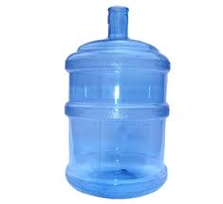
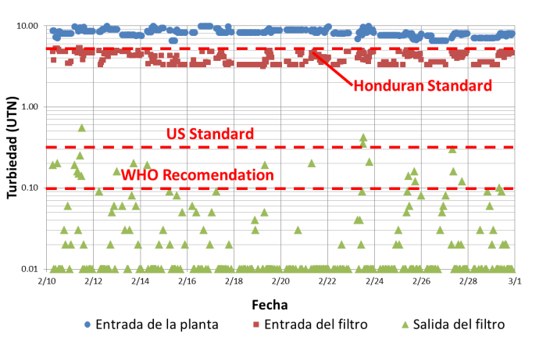
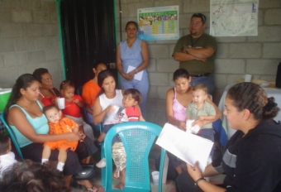
Causa y efecto
Miembros de la comunidad ya no compran agua embotellada
Todas las plants cumple con la norma hondureña y el filtro cumple con la recomendción de la OMS
Centros de salud notan los efectos positivos
Hay menos niños con diarrea
Notes:
Community members save money on bottled water. Before AguaClara plants, health centers did not keep a record of diarrhea cases because the numbers were so high. After AguaClara plants the number has decreased significantly, and they now keep record.

Slide 25
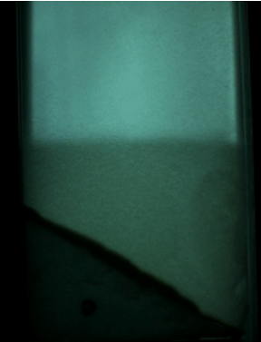
Contenidos
¿Quién somos?
La razón por que tecnologías convencionales fracasan
Nuestra filosofía de diseño
La ADT
Nuestra manera de innovación
La prueba

Slide 26
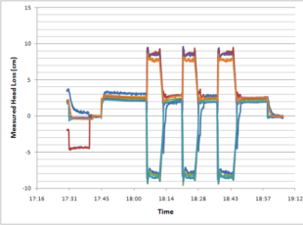
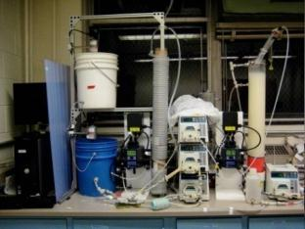


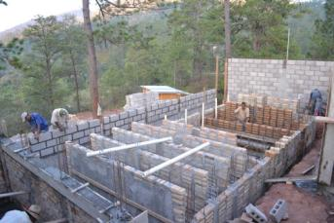
El ciclo de innovación
Análisis matemática
Diseño automatico
Investigaciones del laboratorio
Implementación de gran escala, capacitación, y transferencia de conocimiento
Evaluación
Notes:
Incorporating feedback from the field ensures that ease of use is accounted for in designs. Two-way relationship of technical support to ensure plant longevity and feedback to improve designs.

Slide 27
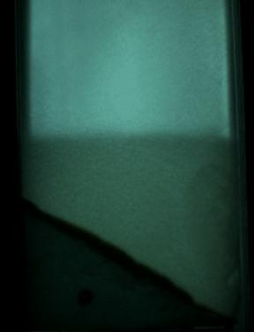
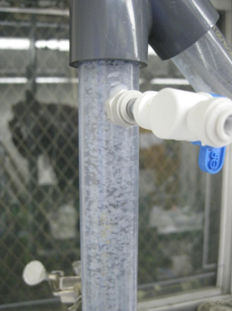
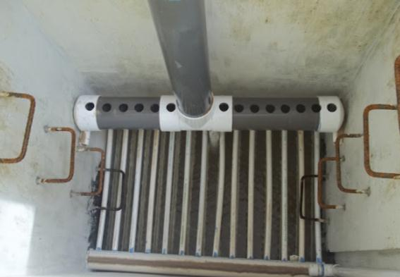
Innovaciones
Monte de lodos
Filtración rápida de arena en múltiples capas (FRAMCa)
Reciclación de floculos
Notes:
The first bolded point – basing algorithms on fundamental physics gives us an edge in terms of innovation. We built the designed and built a one-of-a-kind stacked rapid sand filter, which incredibly successful. We are also beginning to understand how to create floc blankets, which will allow us to decrease the size of our sedimentation tanks. Also we are conducting research on floc recycle: returning sedimentation sludge to the start of the flocculator, to increase flocculation efficiency and therefore hopefully reduce the size of our flocculators.

Slide 28
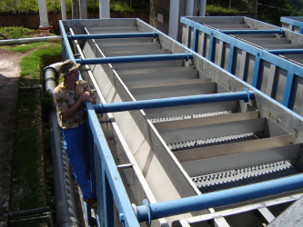
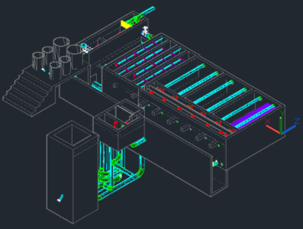
Tecnología innovadora
En lugar de brindar maquinería
AguaClara brinda conocimiento
En lugar de patentar la tecnología
AguaClara comparte el conocimiento y mejora rendimiento
Dieñamos para el contexto y usamos la experiencia del campo para mejorar

Slide 29
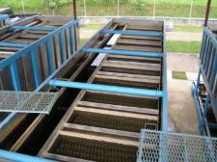

Ahorramiento de costos
No toma en cuenta que plantas mecanizadas tiene una vida útil más corto ni el costo de
reparciones con partes patentadas
Asumiendo cada planta tiene una vida útil de 25 años y ningún parte fracasa!
El costo de energía eléctrica es $0.16/kWhr, usando costos de químicos en Honduras en 2012
Notes:
Current capital cost (15 – 20 USD per person served) is about a third of that of conventional plants of comparable size, and future innovations will make our capital costs even more competitive
Operation and maintenance costs (2 – 4 USD per person per year) are low enough that community members have volunteered to pay more
Cap cost = 4,000 – 8,000 USD/L/s

Slide 30
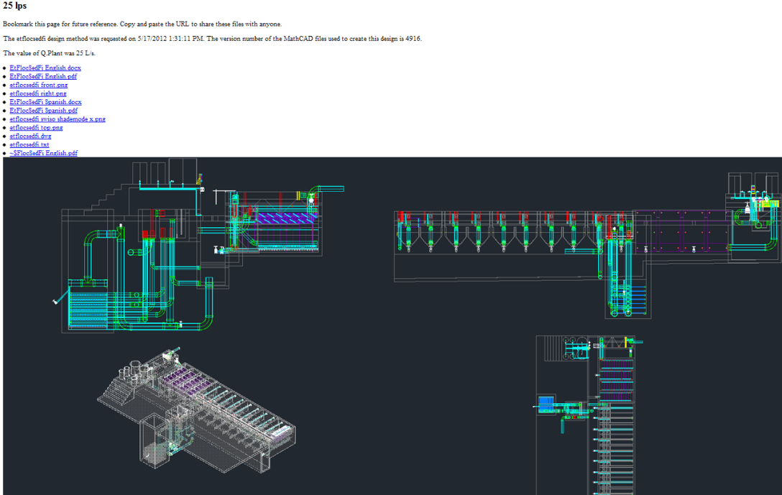
Diseños probados
Notes:
In the future, there will be already proofed hydraulic designs that can be downloaded freely, without the need to wait for a new design.
6,9,12,15,20,25,30, 40,....90
The image links to the design server site.

Slide 31
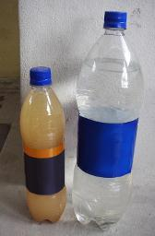
Contenidos
¿Quién somos?
La razón por que tecnologías convencionales fracasan
Nuestra filosofía de diseño
La ADT
Nuestra manera de innovación
La prueba

Slide 32
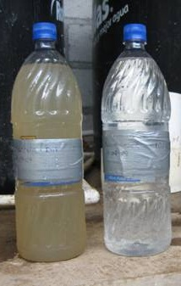
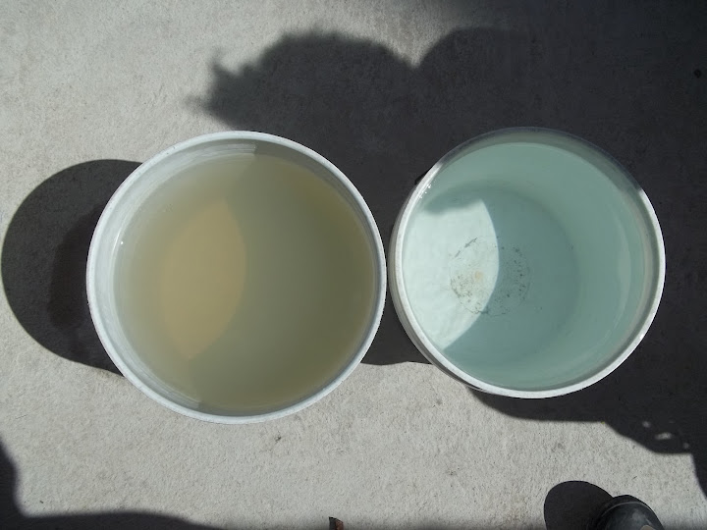
¡Funciona!
Marcala, La Paz
Támara, Francisco Morazán

Slide 33
El rendimiento
Norma Hondureña y Brasileña
Resultados de Cuatro Comunidades – Septiembre 2011
Fuente: datos del operador

Slide 34
¡Gracias!
Contacto:
Jeff Will
jcw57@cornell.edu
http://aguaclara. cornell.edu
www.cee.cornell.edu
www.apphonduras.org

